Slide 1



Ventanilla Digital Mexicana de Comercio Exterior
Espacio para foto
ventanillaunica.gob.mx
Febrero de 2013
www.senasica.gob.mx

Slide 2









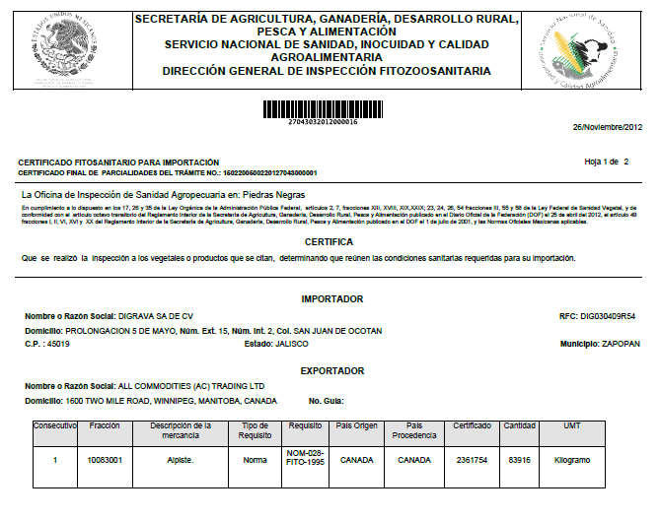
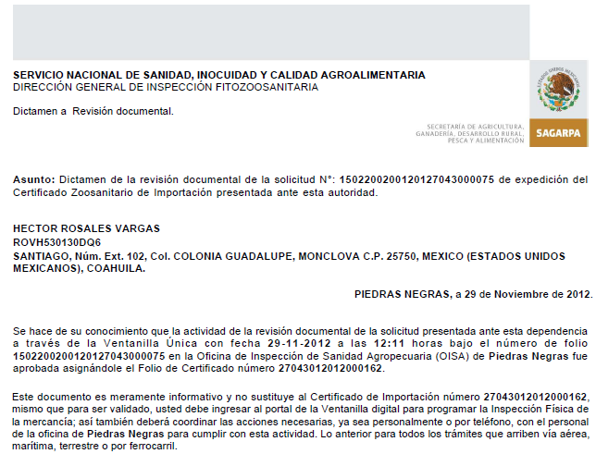
Esquema de Operación con la implementación de la Ventanilla Digital Mexicana de Comercio Exterior (VDMCE)
usuario
usuario
PERSONAL
OFICIAL
PERSONAL
OFICIAL
VUCEM
Captura del trámite
Revisión documental
Solicitud de Inspección Física.
Inspección Física
Dictamen al trámite
Folio 1
Folio 2
Acuse de VU
Acuse de VU
Ó Sello digital VUCEM
Certificado de importación
Oficio de cumplimiento documental y pre-asignación de folio de Certificado

Slide 3
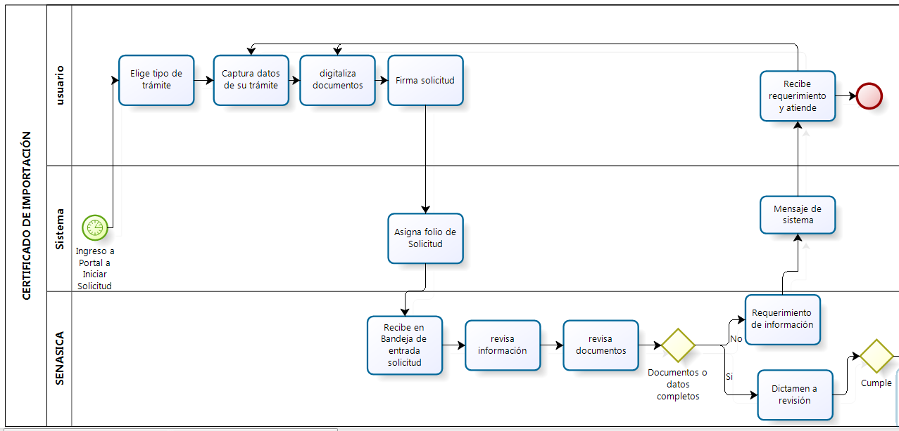
Flujo de atención de un trámite en Ventanilla
Revisión documental

Slide 4
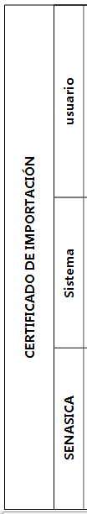
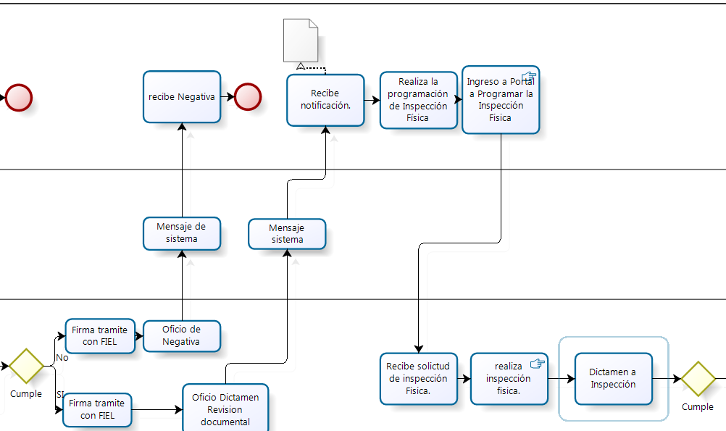
Flujo de atención de un trámite en Ventanilla
Revisión documental
Inspección física

Slide 5
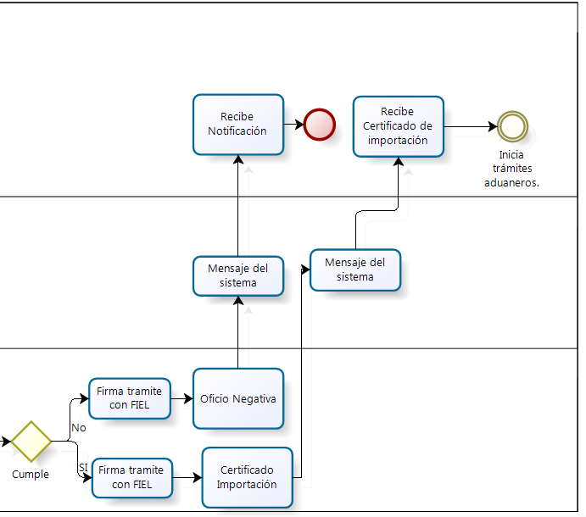
Flujo de atención de un trámite en Ventanilla
Inspección física

Slide 6

Tramite de importación en 10 pasos
Consultar los requisitos de la mercancía en la pagina web www.senasica.gob.mx y obtener la combinación de requisitos, así como obtención del formato para el pago de derechos del trámite esquema e5cinco.
Registrarse en el portal www.ventanillaunica.gob.mx con la Firma Electrónica Avanzada (FIEL).
Ingresar a tramites y solicitar un trámite.
  Solicitud para iniciar la revisión documental-Captura del Certificado
  Solicitud para la programación de la Inspección Física-Obtención del Certificado para importación.
Capturar los datos que requiere el portal de la VU.
Digitalizar los documentos que solicita la normatividad.
Firmar la solicitud y recibir el acuse de recepción de trámite.
Recibir en el portal en su bandeja de inicio notificación , confirmar notificación y obtener Oficio de Cumplimiento Documental.
Solicitar en la sección de trámites la inspección física de la mercancía declarando fecha, hora de inspección y corroborando la cantidad de mercancía.
Firmar la solicitud y recibir el acuse de recepción de trámite.
Recibir en el portal en su bandeja de inicio notificación, confirmar notificación y obtener Certificado para Importación.
Nota importante: ---El trámite inicia y concluye en el portal de VU.
--- Para solicitar la Inspección Física de su mercancía, es necesario obtener la resolución de cumplimiento documental, en la cual se le indicará el Folio de Certificado de importación asignado a su trámite.

Slide 7
Esquemas de ingreso al portal de Ventanilla para solicitar un tramite de importación o exportación:
Uso de la FIEL del importador. (puede hacer todo tipo de trámites en portal de VU)
En cualquier de estos dos casos el importador puede hacer uso para la captura de sus trámites del Capturista privado, que pueden ser personas de la misma empresa o personal de las agencias aduanales
El Sello Digital VUCEM, es un certificado generado a partir de la FIEL del importador y se creó con el fin de atender tramites en el portal de ventanilla única, No se puede usar para ninguna otra aplicación.
Uso del Sello digital VUCEM. Se genera a partir de la FIEL del usuario. Se pueden generar tantos sellos como requiera el importador.
El sello puede ser usado por el tramitador, Agente Aduanal o cualquier persona que el importador designe para realizar sus trámites
Uso del Capturista Gubernamental .
Esquema de apoyo por parte de la dependencia a algunos usuarios para la solicitud de sus trámites.

Slide 8
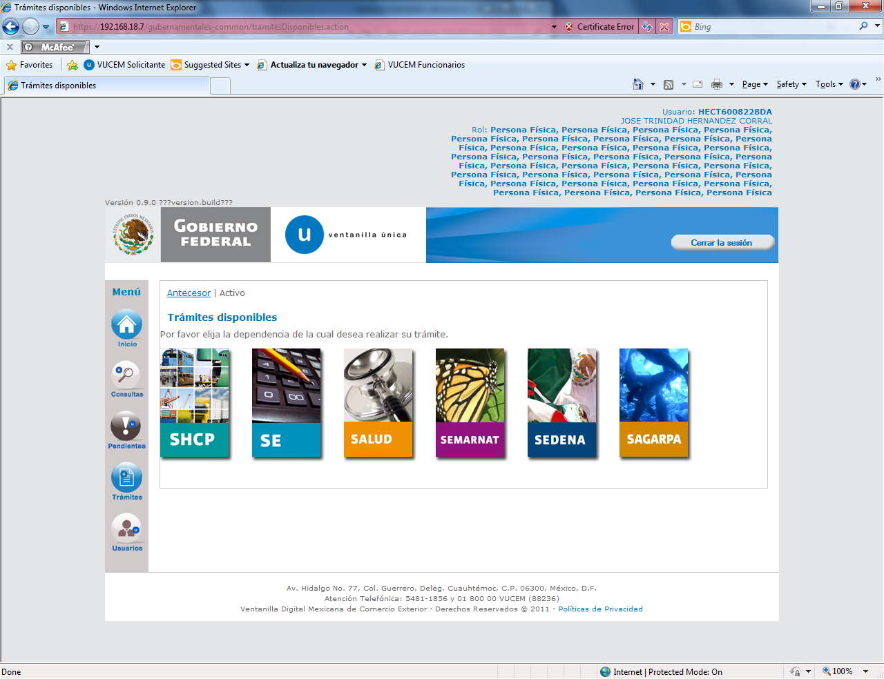

Solicitud del Trámite de Importación SENASICA.
1.- Seleccionar SAGARPA

Slide 9
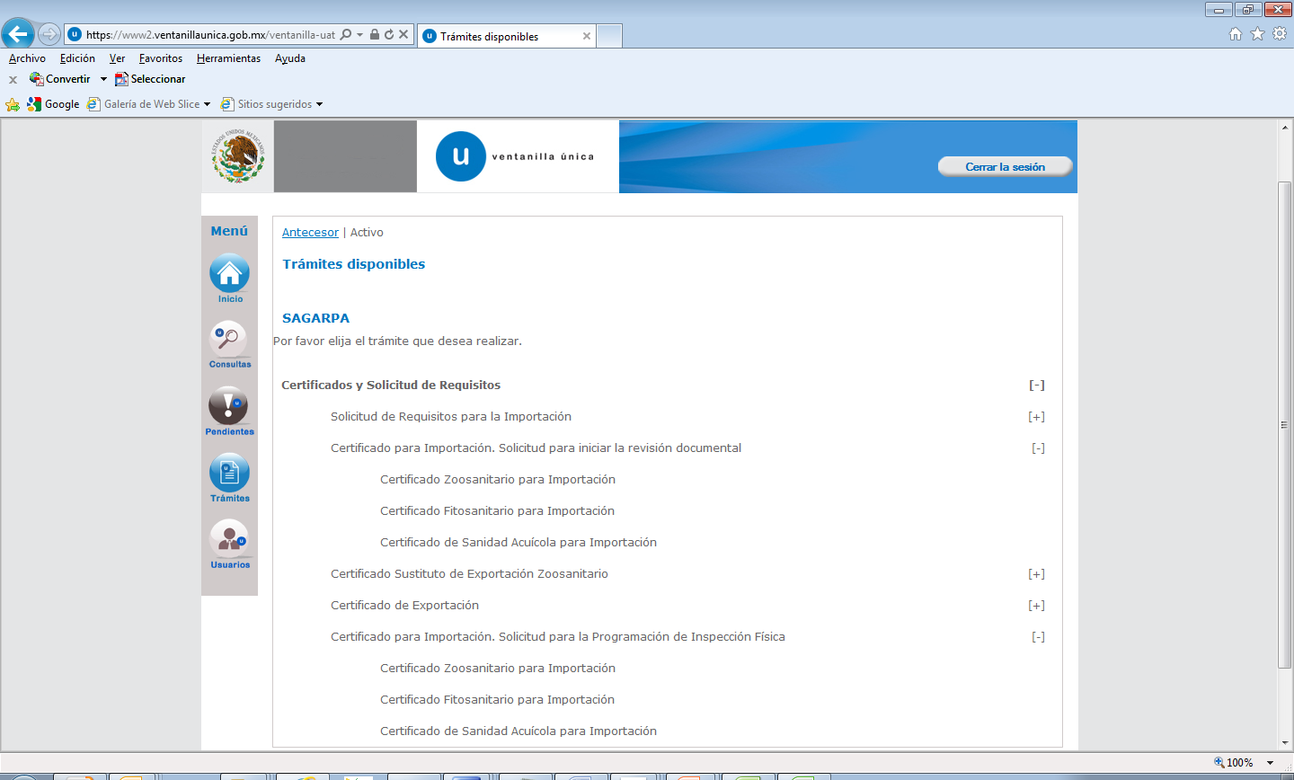
Solicitud del Trámite de Importación SENASICA.
2.- Seleccionar la opción trámites
3.-Se habilitan dos opciones para el trámite de Importación:
a) Solicitud para iniciar la revisión documental.
B) Solicitud para programar la inspección física del embarque.
En cada proceso se señalan las tres modalidades:
Zoosanitario
Fitosanitario
De Sanidad Acuícola

Slide 10
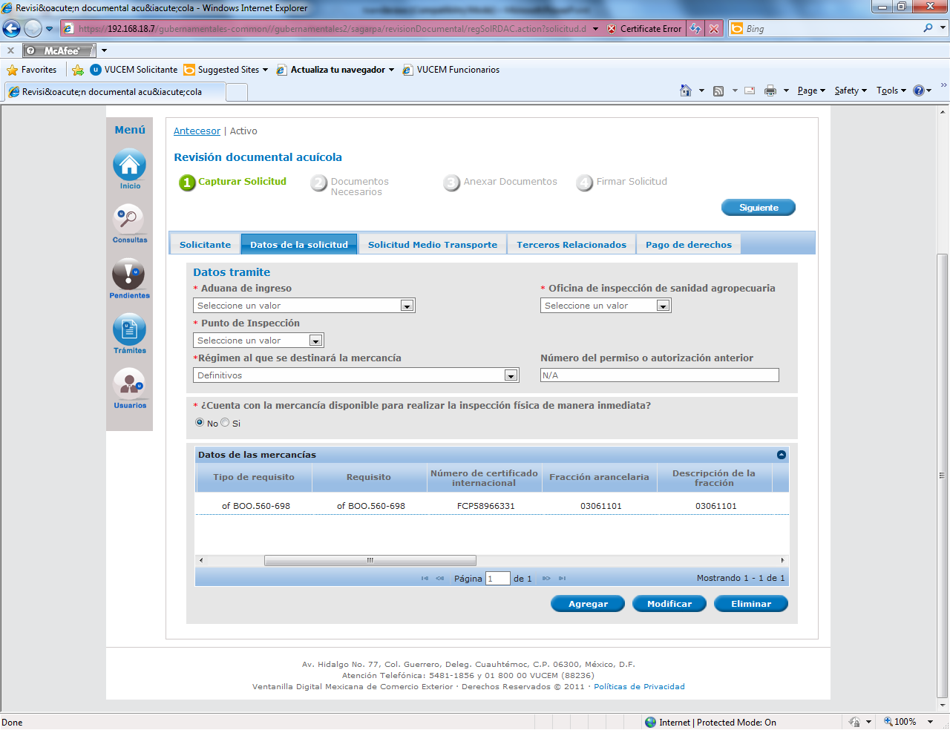
Solicitud del Trámite de Importación SENASICA.
4.- Realizar la captura de los datos generales de la mercancía:
Aduana de Ingreso
Oficina de Inspección
Punto de Inspección, etc.
5.- Para capturar la mercancía dar click en agregar

Slide 11
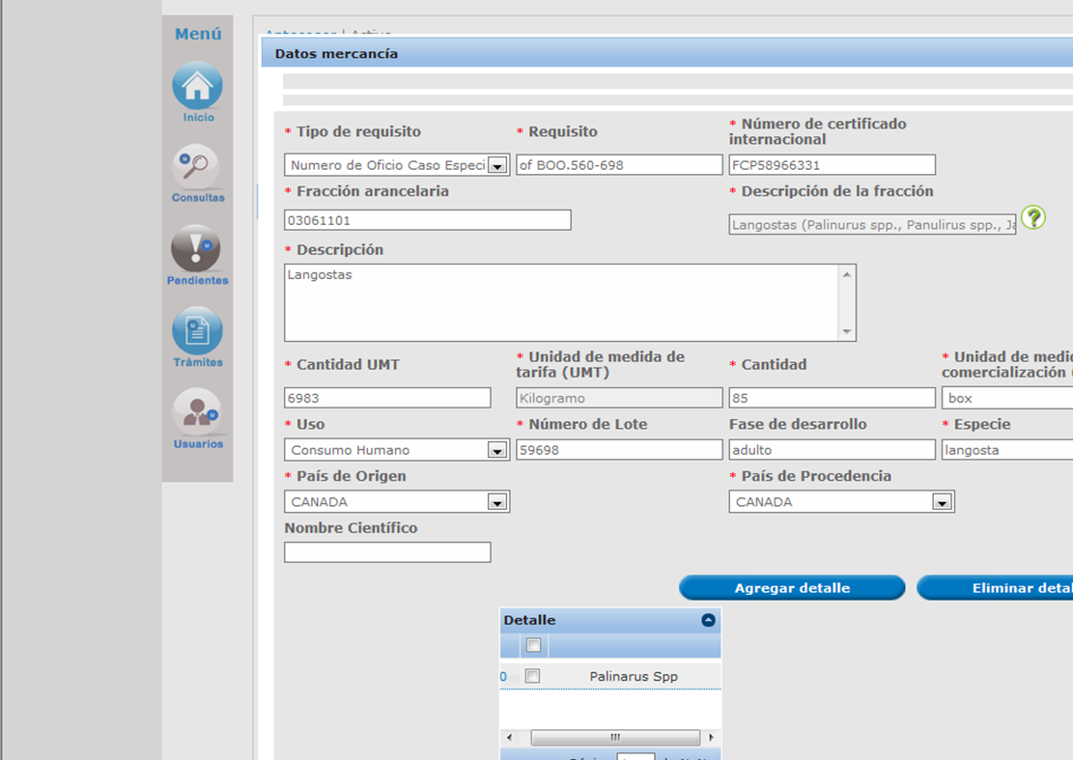
Solicitud del Trámite de Importación SENASICA.
6.- Se capturan los siguientes campos requeridos por el sistema:
7.- Al termino de eso se da click en agregar detalle
2
1
3
5
4
6
7
8
9
10
11
12
13
14

Slide 12
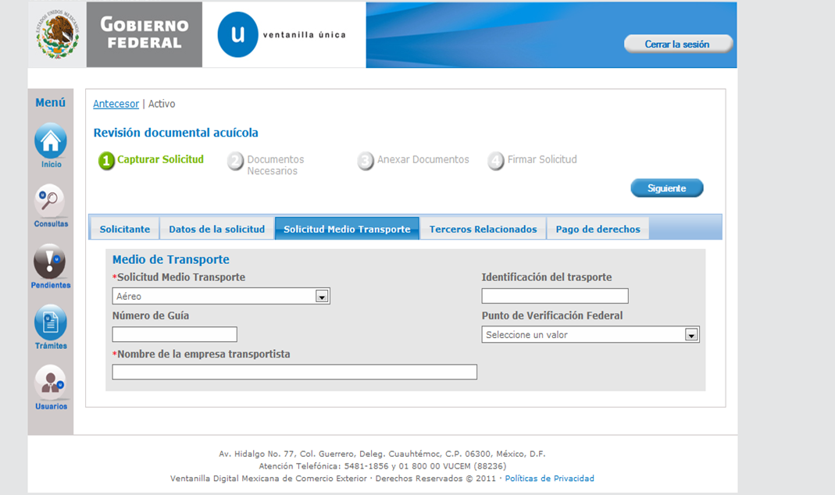
Solicitud del Trámite de Importación SENASICA.
8.- Se procede a capturar datos relacionados con la Movilización Nacional de la Mercancía.

Slide 13
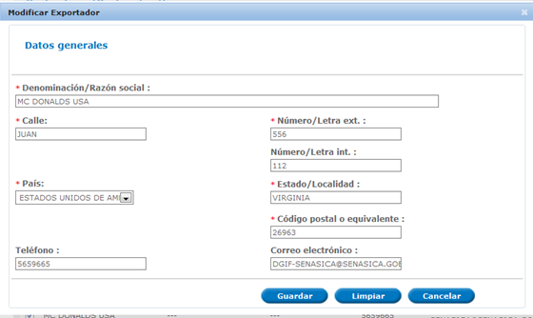
Solicitud del Trámite de Importación SENASICA.
9.- En la pestaña de Terceros Relacionados se capturan el exportador y el Destinatario del embarque.
Se capturan los datos del Exportador, al termino se da click en guardar.

Slide 14
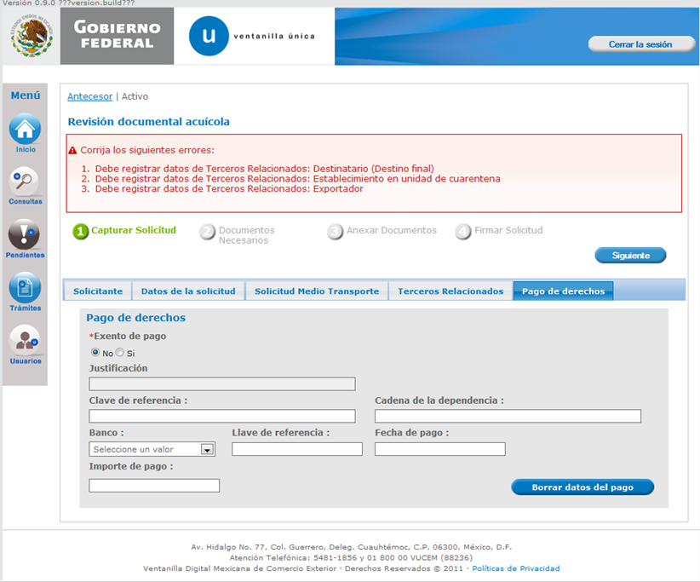
Solicitud del Trámite de Importación SENASICA.
11.- En la pestaña de Pago de derechos se captura los datos correspondientes al pago de derechos:
2
3
4
5
6
7
12.- Hasta aquí se concluye la captura de la solicitud. Para continuar con la Digitalización de documentos se da click en Siguiente:

Slide 15
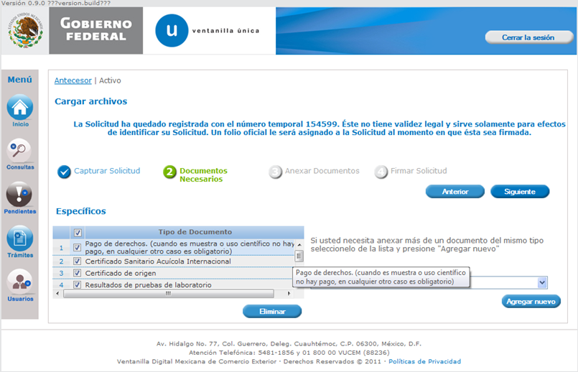
Solicitud del Trámite de Importación SENASICA.
Etapa 2
1.- En esta etapa se deben de AGREGAR los documentos que se vayan a anexar al Trámite.
El sistema muestra una lista de documentos.
El usuario debe eliminar aquellos documentos que no corresponden al trámite.
De requerirse un nuevo documento debe agregarlo

Slide 16
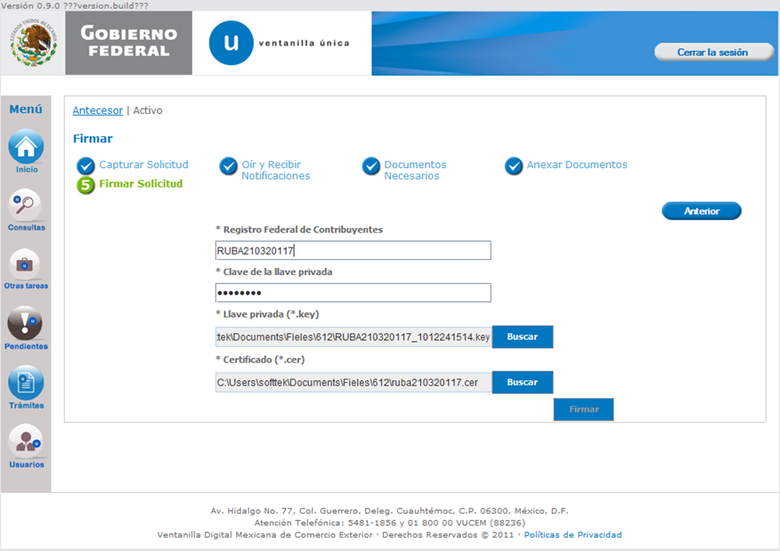
Solicitud del Trámite de Importación SENASICA.
1. Se procede a firmar la solicitud con la FIEL
2.- Al termino se da click en Firmar

Slide 17
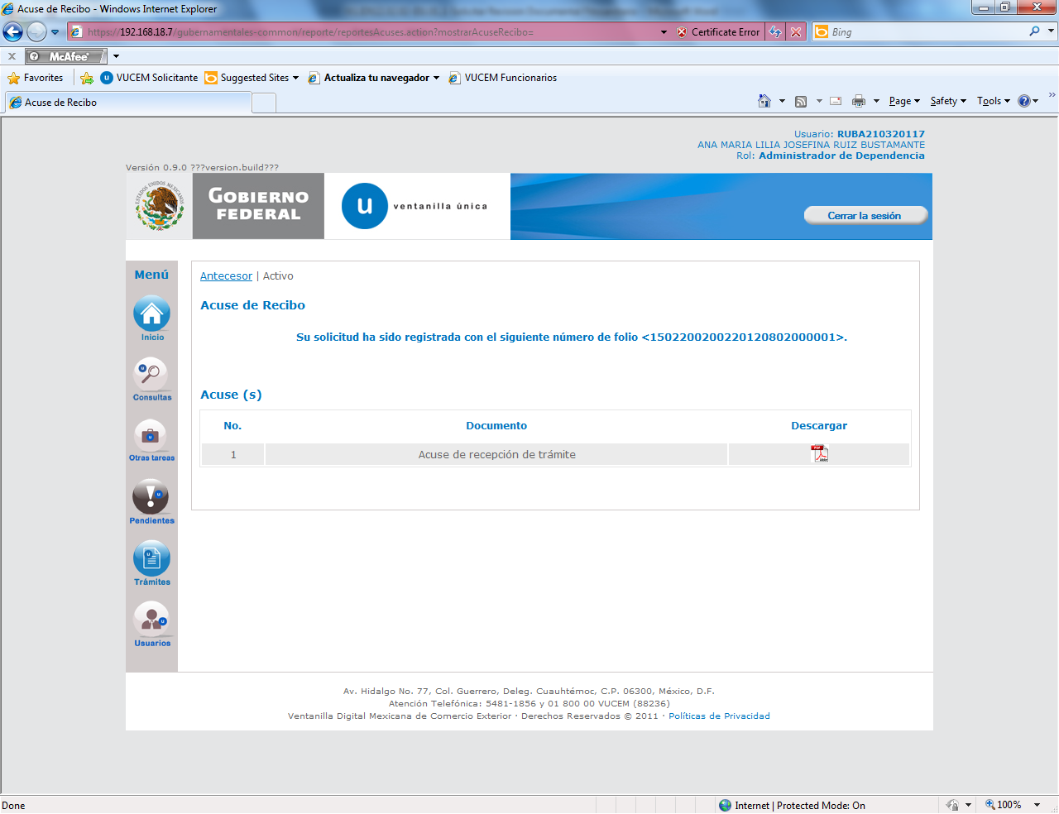
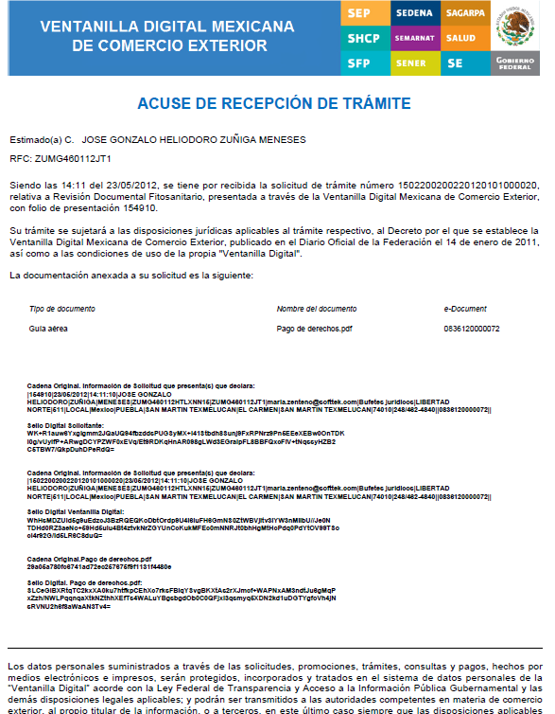
Solicitud del Trámite de Importación SENASICA.
El sistema le muestra al usuario esta pantalla, con un folio y un acuse de recepción del trámite en PDF.
Con ello se concluye el llenado de la solicitud del trámite.
Acuse de recepción de trámite.

Slide 18
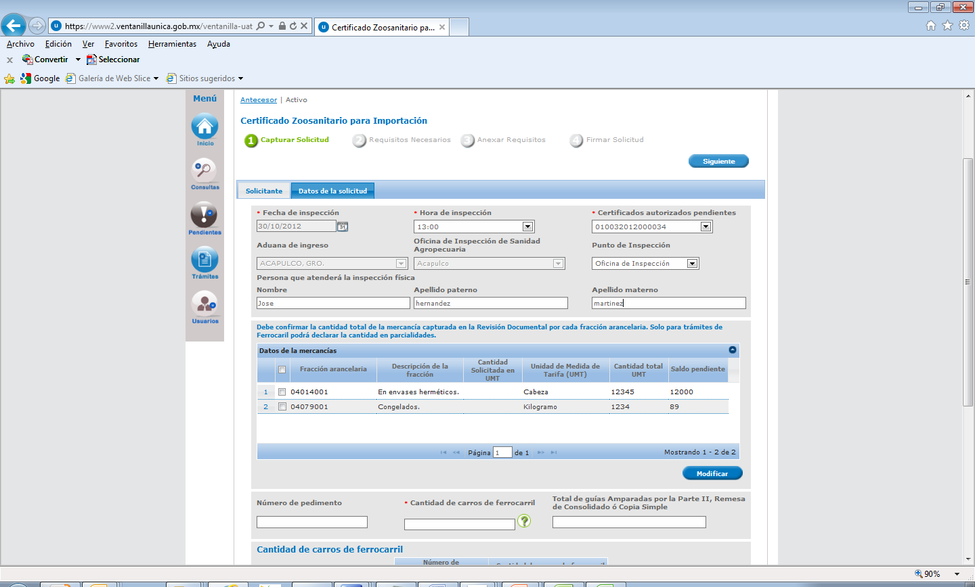
Programación de Inspección Física.
Captura de datos que permitan corroborar la ubicación de la mercancía

Slide 19
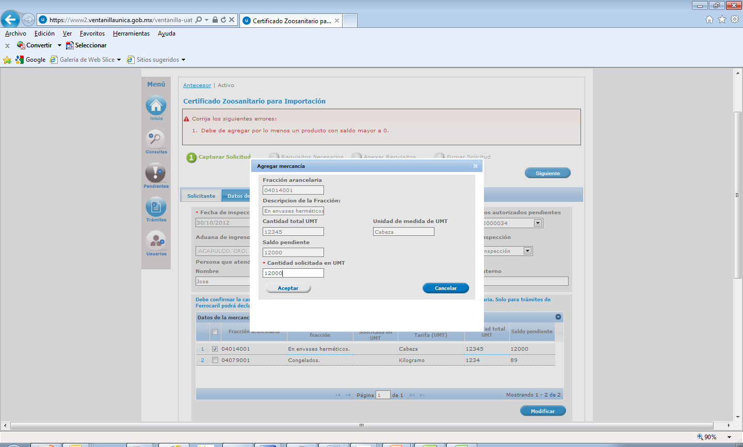
Se debe confirmar la cantidad final que arriba de mercancía

Slide 20
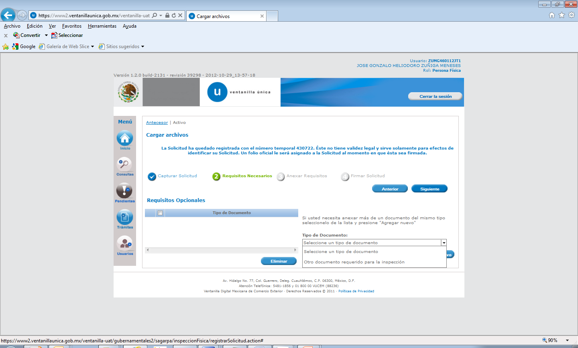
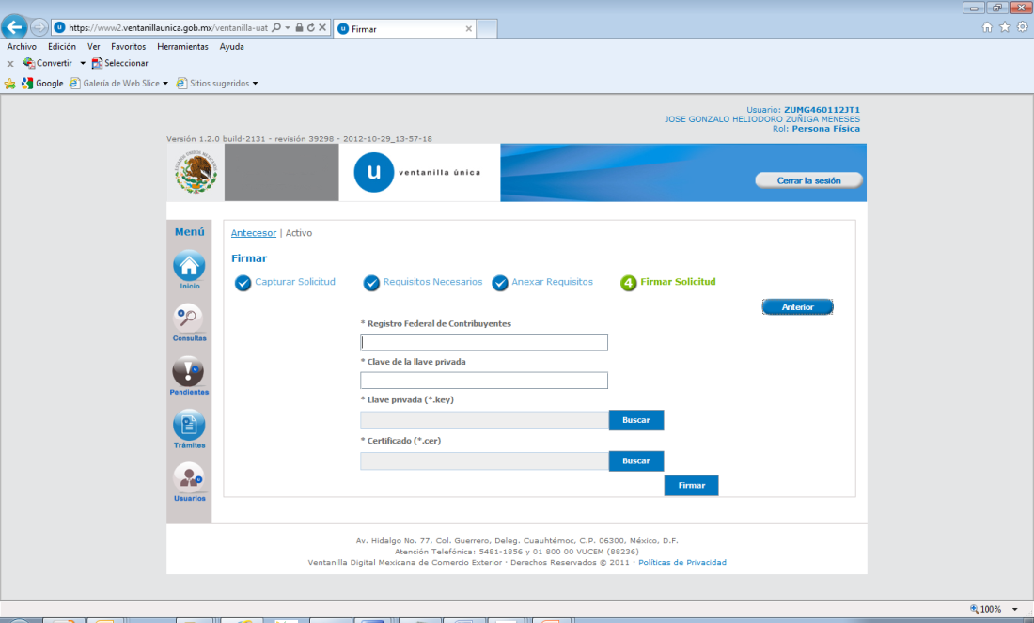
De requerir algún documento para la inspección el usuario tendrá la opción de poder agregarlo.
Firma la solicitud de la inspección física

Slide 21
Roles del personal de SENASICA en importaciones

Slide 22
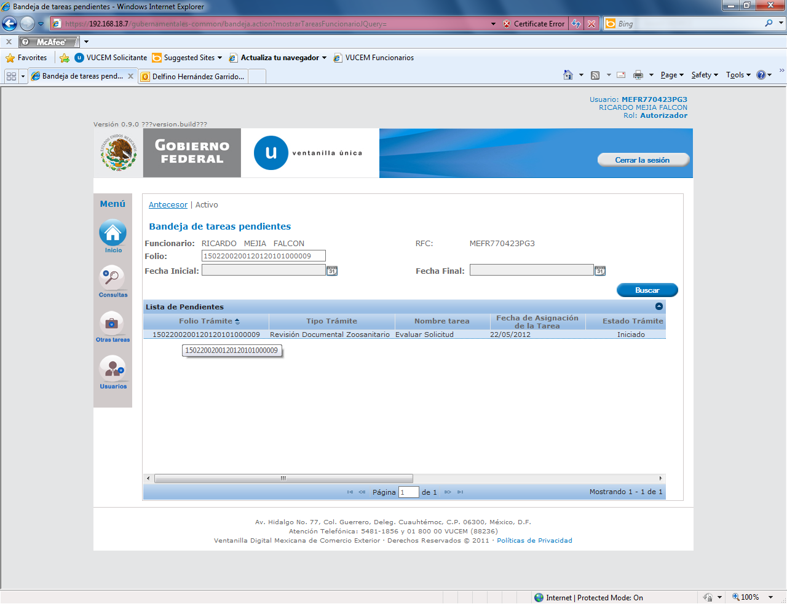
Dictaminación del Trámite de Importación SENASICA.
1.- En la bandeja de entrada deberán aparecer los folios que el solicitante capturó y están asignados al Dictaminador (oficial).
2.- Se da doble click sobre el folio que revisará.

Slide 23
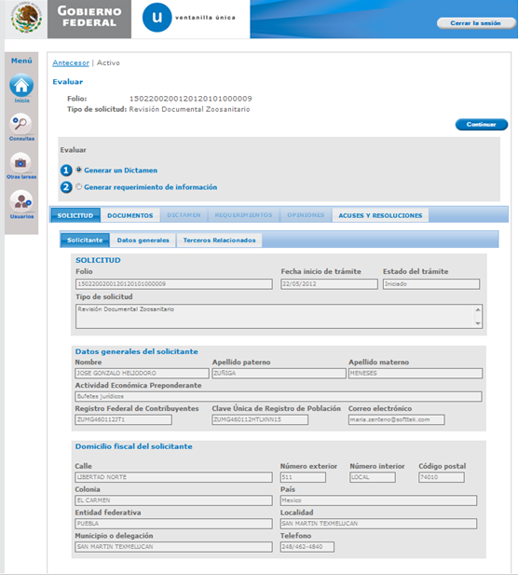
Dictaminación del Trámite de Importación SENASICA.
3.- Hay dos opciones a seguir
Generar un Dictamen
Generar un requerimiento
¿Como se subsanarán los errores de captura que ocurran durante la captura y que estos fueran detectados al momento de efectuar el tramite en el Punto de Inspección?.
Si se detectan errores, en la captura o por falta de documentos el oficial le hará un requerimiento de datos o requerimiento de documentos al usuario sin cancelar la solicitud,

Slide 24
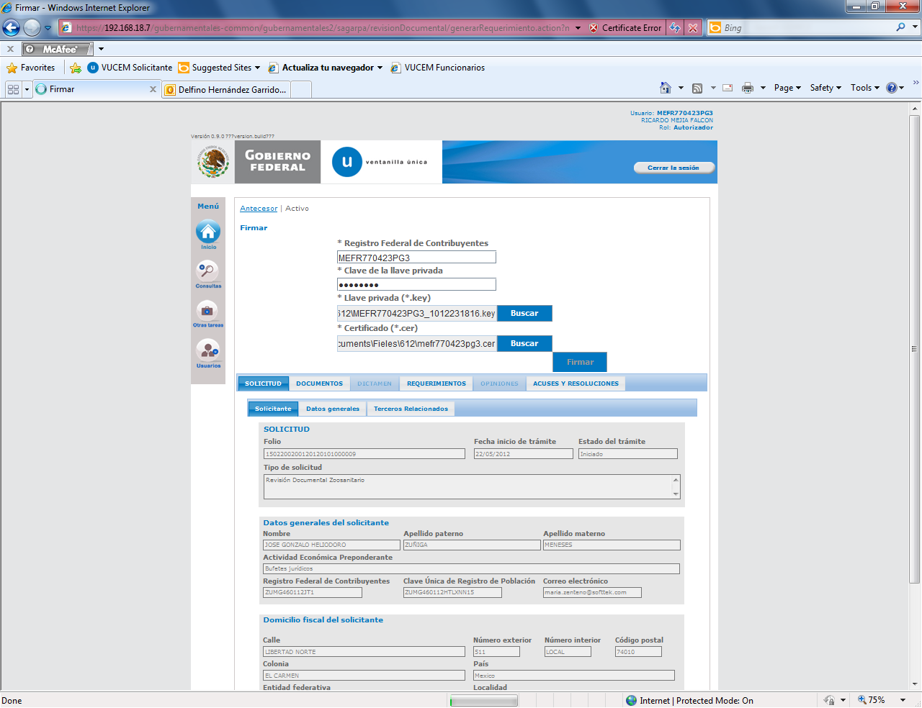
Dictaminación del Trámite de Importación SENASICA.
6. Se procede a firmar la solicitud con la FIEL

Slide 25
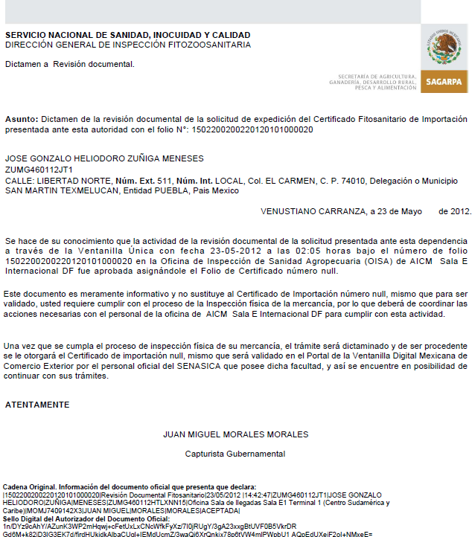
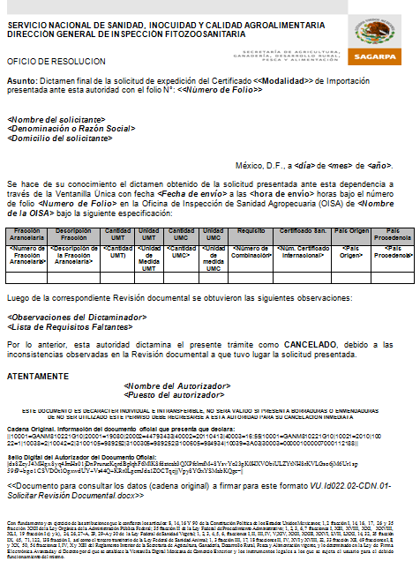
Genera oficio de cumplimiento de revisión documental o de Negativa.

Slide 26
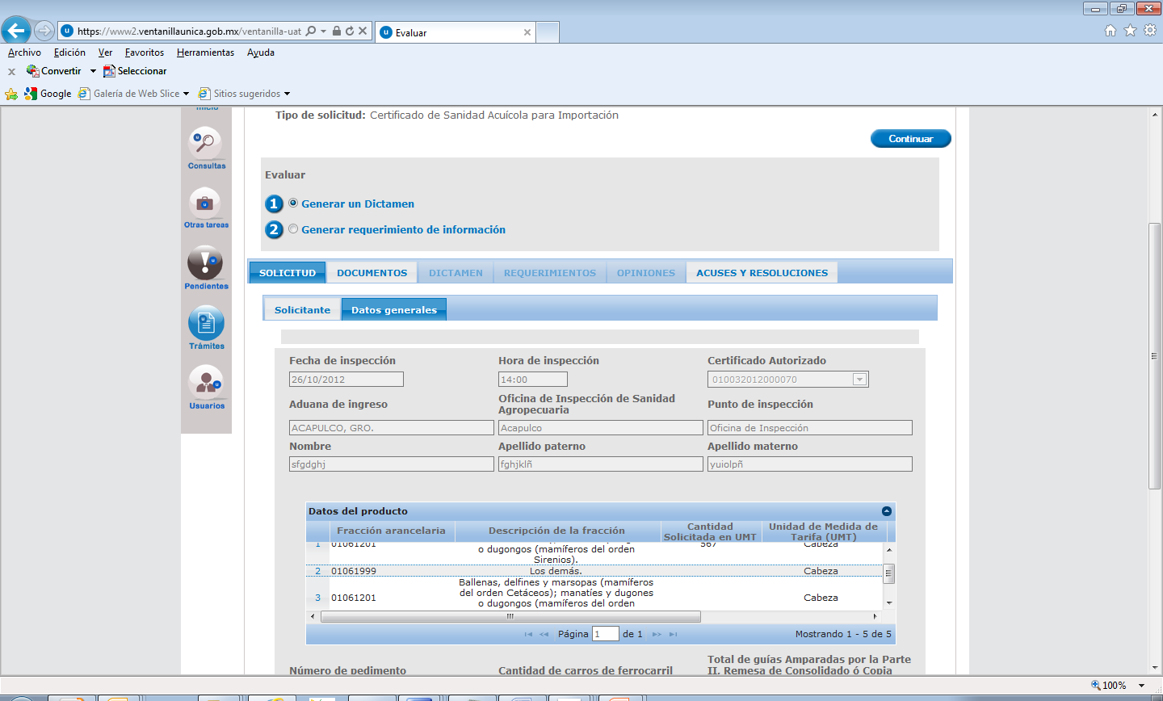
Programación de inspección física de la mercancía
Usuario solicita a través de la Ventanilla Digital la Inspección Física de la mercancía indica:
Fecha y hora de la inspección.
Sitio de inspección.
Persona que atenderá la inspección.

Slide 27
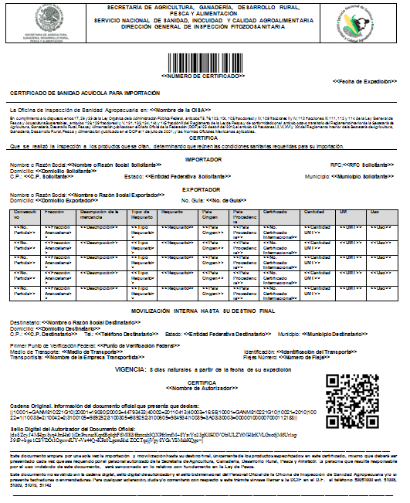
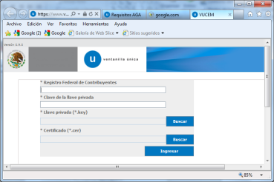
Generación de Certificado para Importación.
Realiza la firma del tramite con la FIEL

Slide 28
Como puede el importador Generar Sellos Digital VUCEM

Slide 29
Como puede el importador Generar Sellos Digital VUCEM
Las personas que cuenten con un certificado de firma electrónica avanzada vigente, podrán tramitar la obtención de un certificado de sello digital, para tener un acceso alterno a la Ventanilla Única o para designar a personas físicas que realizaran los trámites en la Ventanilla Única en su nombre. Los contribuyentes establecerán las medidas de control e identificación a que se sujetará el uso del sello digital.
Consideraciones del uso de los Sellos digitales VUCEM
  El Sello Digital se genera en menos de 20 min.
  Los trámites generados con un sello no puede visualizarlos otro sello del mismo usuario.
  No existe limite para la creación de sellos digitales.
  La revocación de un sello digital tarda menos de 10 min y se refleja en automático en VU.
  Los sellos digitales NO pueden visualizar las cuestiones fiscales del usuario.
  Los sellos digitales dan mejor control y seguridad a los usuarios al ser ellos quienes los tramitan.
  Los sellos no pueden generar ni consultar las declaraciones del usuario.
  El uso del Sello VUCEM servirá para los trámites de todas las dependencias involucradas en el comercio exterior.

Slide 30
Proceso de Sellos Digitales
Es un proceso optativo para que a través de la Firma Electrónica Autorizada de la persona Moral faculte y asigne a las personas físicas para el uso de Sellos Digitales (Fielecitas o Fieles Chiquitas) y se puedan firmar los procesos de Ventanilla Única sin utilizar la FIEL de la persona moral.
El uso de los sellos digitales es optativo y la asignación de los sellos, es absoluta responsabilidad de la persona moral o física que lo otorga y depende del control que la persona moral tenga estipulado para el uso de los mismos.
El procedimiento del Sello Digital o Fielecita lo pueden consultar en la sección de descargas del portal de Ventanilla Única:
https://www.ventanillaunica.gob.mx/cs/groups/public/documents/contenidovu/mdaw/mda3/~edisp/vucem007835.pdf
Funcionalidad del uso de los sellos digitales:
COVE – Sirve para firmar COVE y documentos digitalizados
VUCEM – Sirve para firmar COVE, documentos digitalizados y algún otro trámite en VU.

Slide 31
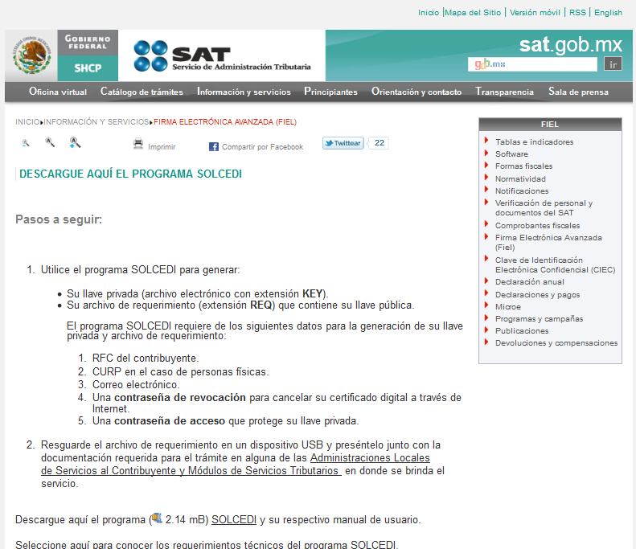
Solicitud de Sellos Digitales
El Usuario que desee realizar una Solicitud de Sello Digital debe ingresar a la siguiente dirección Web y descargar la aplicación SOLCEDI
http://www.sat.gob.mx/sitio_internet/e_sat/tu_firma/60_6626.html

Slide 32
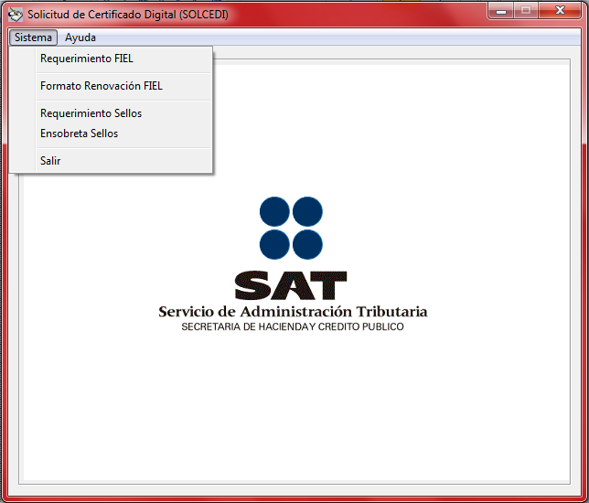
Solicitud de Sellos Digitales
Al ejecutar el archivo SOLCEDI, aparecerá la pantalla de Solicitud de Certificado Digital (SOLCEDI). Aquí el usuario debe seleccionar la opción “Sistema”, dónde se desplegará un menú. El siguiente paso es seleccionar:
“Requerimiento de Sellos”

Slide 33
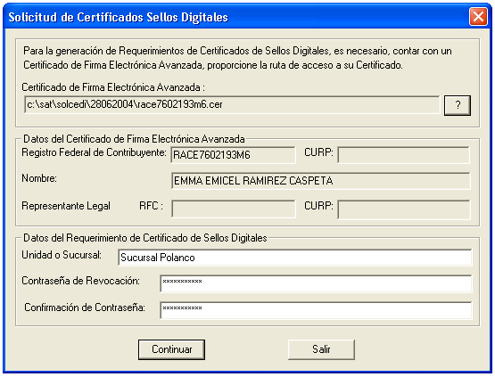
Solicitud de Sellos Digitales
Esta opción tiene como objetivo proporcionar al contribuyente una herramienta que le permita la captura de los datos esenciales para crear un archivo de requerimiento para Certificado de Sello Digital
Importante: en el apartado Unidad o Sucursal debe de colocar la palabra VUCEM a efecto de que s genere el Sello digital VUCEM
VUCEM

Slide 34
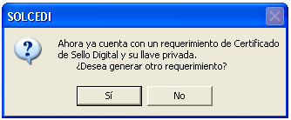
Solicitud de Sellos Digitales
Una vez que se ha introducido toda la información necesaria, se selecciona la opción <Continuar>, la cual nos introduce a la pantalla donde se generaran las Clave pública y privada. Posteriormente, se generarán los números aleatorios pertinentes.
Al terminar la generación de la secuencia de números aleatorios se mostrará la notificación :
VUCEM

Slide 35
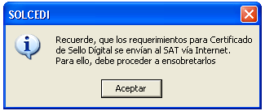
Solicitud de Sellos Digitales
Si da un clic al botón < Si >, se limpiaran los campos de Unidad o Sucursal, Contraseña de Revocación y Confirma Contraseña para capturar otro requerimiento. Por otro lado, si selecciona el botón < No > aparecerá la siguiente notificación:
y posteriormente, se cerrará el modulo, regresando a la pantalla principal.

Slide 36
Ensobreta de Sellos Digitales
El usuario debe de regresar a la pantalla principal Solicitud de Certificado Digital (SOLCEDI). En dicha pantalla ahora seleccionará dentro de “Sistema” la opción:
“Ensobreta Sellos”.

Slide 37
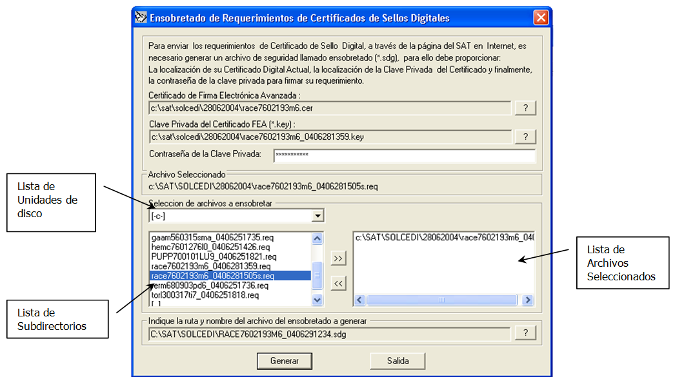
Ensobreta de Sellos Digitales
Para generar los requerimientos el contribuyente utilizó un Certificado de Firma Electrónica Avanzada, este se debe proporcionar nuevamente para construir el archivo de seguridad.

Slide 38
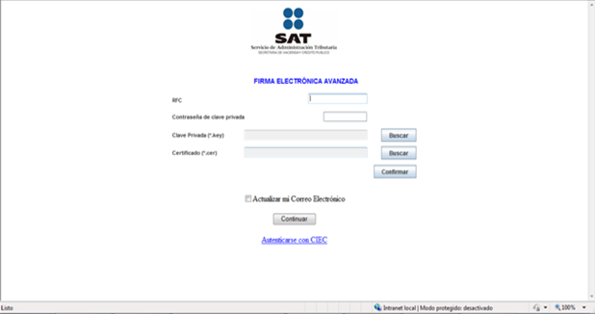
Solicitud de Sellos Digitales
El usuario continuará el proceso ingresando a la página:
https://www.servicios.sat.gob.mx/_mem_bin/formsloginFEA.asp?/ACCESO/CERTISAT.ASP.

Slide 39
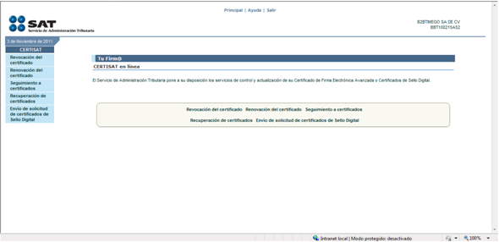
Solicitud de Sellos Digitales
El siguiente paso consiste en ingresar a la opción “Envío de solicitud de certificados de sello digital” y a continuación se desplegará la siguiente pantalla

Slide 40
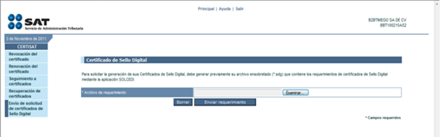
Solicitud de Sellos Digitales
En la pantalla que muestra se presionará el botón “Examinar”, para agregar el “Archivo de requerimiento” a través de una venta de explorador.

Slide 41
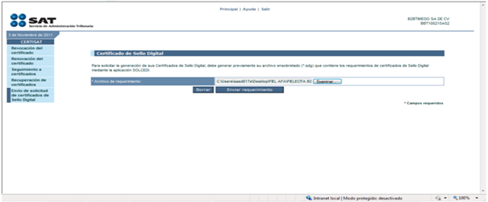
Solicitud de Sellos Digitales
Después de añadido el archivo de requerimiento se presiona el botón “Enviar requerimiento”

Slide 42
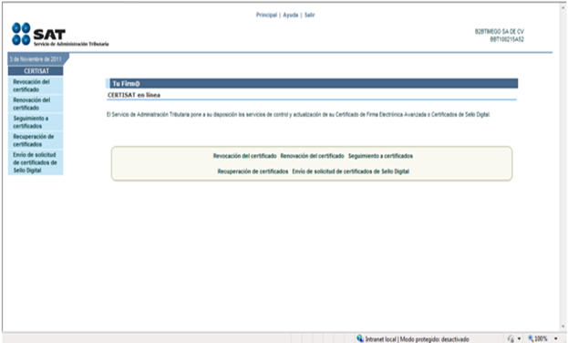
Solicitud de Sellos Digitales
Después el usuario deberá ingresar en la opción “Recuperación de certificados”

Slide 43
Ingreso a Ventanilla Única
El Usuario que desee acceder a Ventanilla Única debe ingresar a la siguiente dirección Web www.ventanillaunica.gob.mx y seleccionar la opción Con Fiel

Slide 44
Ingreso a Ventanilla Única
En esta sección es en la que se ingresan los datos obtenidos por medio de la generación de sellos, ingresando con el RFC de la empresa que genero el mismo y buscando los archivos key, cer y la contraseña.

Slide 45
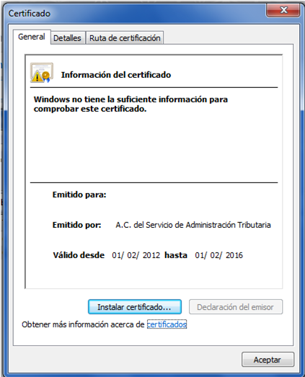
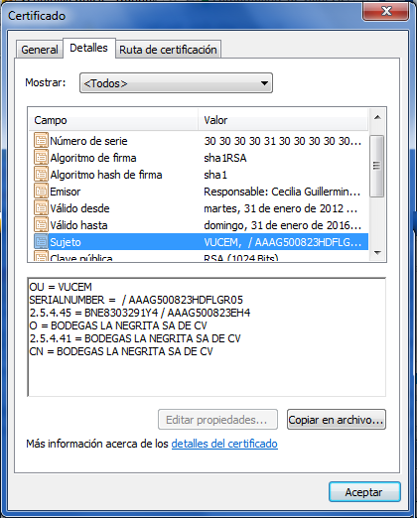
Detalles del Certificado generado a travésdel Sello Digital VUCEM
Para que el usuario tenga la certeza de que se genero correctamente su sello digital VUCEM podrá abrir el certificado generado y en los detalles del certificado podrá ver el identificador OU =VUCEM, que significa que dicho sello es exclusivo para hacer tramites a través del portal de Ventanilla Única.

Slide 46
Implementación de las OISAS piloto
En la primer fase de implementación de liberaron las siguientes oficinas:
Toluca y Progreso el día 20 de noviembre de 2012.
Piedras Negras el día 26 de noviembre de 2012,
El resumen de solicitudes que ya cuentan con un dictamen en el portal de la Ventanilla Digital en el periodo del 20 de noviembre al 06 de diciembre de 2012 es el siguiente:
Solicitudes dictaminadas en VU | Solicitudes para revisión documental |  |  | Solicitudes para Inspección física
 | Fitosanitaria | Zoosanitaria | Acuícola | Fitosanitaria | Zoosanitaria | Acuícola | Total
No de autorizaciones aceptadas | 162 | 222 | 16 | 49 | 160 | 15 | 624
No de autorizaciones rechazadas | 3 | 8 | 0 | 1 | 3 | 1 | 16
Total | 165 | 230 | 16 | 50 | 163 | 16 | 640

Slide 47
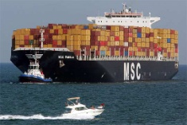

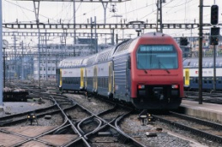
Implementación de nuevas Oficinas
Implementación de liberaron las siguientes oficinas:
Liberación durante la primer quincena de enero de 2013:
Coatzacoalcos
Aduana de Carga del AICM
Matamoros, Tamps.
Febrero de 2013, programar liberación de tres oficinas mas.
Febrero-Marzo 2013 programar la liberación nacional del Sistema.
Primer trimestre de 2013: Liberación de los trámites de exportación zoosanitarios, fitosanitarios y de sanidad acuícola.

Slide 48
Folio de Captura zoo | Folio de Certificado zoo | Folio Captura Fito | Folio Certificado Fito
1502200200120139036000001 | 1502200500220135060000002 | 1502200200220137043000103 | 1502200500220137043000079
1502200200120137043000164 | 1502200500120137043000127 | 1502200200220137043000106 | 1502200500220137043000069
1502200200120137043000159 | 1502200500120137043000126 | 1502200200220137043000102 | 1502200500220137043000076
1502200200120137043000154 | 1502200500120137043000125 |  | 1502200500220137043000074
1502200200120137043000165 | 1502200500220137043000079 |  | 1502200500220137043000070
1502200200120137043000163 | 1502200500120137043000116 |  | 1502200500220137043000072
1502200200120137043000156 | 1502200500120137043000113 |  | 1502200500220137043000068
1502200200120137043000155 | 1502200500120137043000115 |  | 1502200500220137043000080
1502200200120137043000161 | 1502200500220137043000076 |  | 1502200500220137043000078
1502200200120137043000108 | 1502200500120137043000114 |  | 1502200500220137043000067

Slide 49
Comentarios
GRACIAS
dgif-delfino@senasica.gob.mx
Tel. +52-55 59051000
Ext. 51112, 54319, 54953, 51014
www.ventanillaunica.gob.mx

